Slide 1
A teoria geral do direito e o marxismo
O pensamento de Evgeni Pachukanis
Aula 1: Relação e norma

Slide 2
Itinerário
Introdução ao materialismo histórico-dialético
Introdução à teoria marxista do valor
Aspectos gerais da teoria pachukaniana
Relação e norma

Slide 3
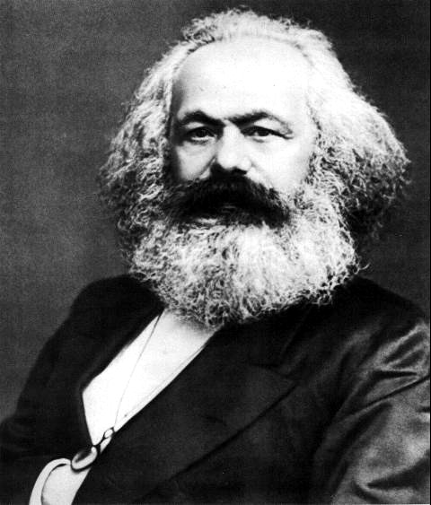
Introdução ao materialismo histórico-dialético
Karl Marx (1818-1883)
Crítica do idealismo alemão (Hegel e jovens hegelianos) e do materialismo vulgar (Feuerbach)
Crítica da economia política e das formas sociais capitalistas
Concepção das relações jurídicas como a forma fundamental das relações econômicas no modo de produção capitalista (paralelismo entre troca mercantil e prática contratual)

Slide 4
Introdução ao materialismo histórico-dialético
Precedência das condições materiais de existência em relação às ideias
Rejeição da tese de uma “essência humana” abstrata: os seres humanos são historicamente definidos pelas relações sociais em que vivem
A produção material da vida social como a base das relações sociais, instituições e concepções de mundo

Slide 5
Introdução ao materialismo histórico-dialético
Modo de produção: forças produtivas (meios de produção e força de trabalho) + relações de produção (formas de propriedade e de trabalho)
O modo de produção como estrutura da sociedade, base de diversas formas jurídicas, políticas, religiosas, filosóficas, estéticas etc.
Formas sociais: atributos socialmente necessários que definem a especificidade histórica do modo de produção

Slide 6
Introdução ao materialismo histórico-dialético
Modo de produção feudal
Propriedade feudal
Trabalho servil
Suserania e vassalagem
Estamentos
Concepção teológica de mundo
Modo de produção capitalista
Propriedade capitalista
Trabalho assalariado
Competição de mercado
Igualdade formal
Concepção jurídica de mundo

Slide 7
Introdução ao materialismo histórico-dialético
Dialética: crítica interna do objeto (crítica imanente), estudo do objeto em si e por si, tal como ele se apresenta
Ultrapassagem da aparência e busca da essência, “questionamento” do objeto, exame de suas contradições (possibilidade de contradição entre aparência e essência)
Procedimento dialético: tomar o objeto tal como ele se apresenta, decompô-lo em suas partes mais simples e abstratas, reconstruí-lo a partir de suas relações internas, chegar à totalidade concreta

Slide 8
Introdução à teoria marxista do valor
Mercadoria: objeto destinado à troca, existe como coisa útil e como veículo do valor (“riqueza”)
Divisão mercantil do trabalho: as coisas só se trocam por determinados valores equivalentes no contexto do mercado e da abstração do trabalho medida em tempo
Fetichismo da mercadoria: as coisas parecem ser mercadorias por natureza, mas a mercadoria só existe nos marcos das relações sociais que as constituem

Slide 9
Introdução à teoria marxista do valor
Dinheiro: medida dos valores, cumpre o papel de equivalente geral e de meio de troca
Fetichismo do dinheiro: o dinheiro parece ser a riqueza em si, mas é apenas um meio social de contagem do valor, ou ainda, uma expressão “distorcida” do valor na forma preço
Transformação do dinheiro em capital: da circulação simples (M - D - M) à circulação capitalista (D - M - D’)

Slide 10
Introdução à teoria marxista do valor
Capital: valor que se valoriza, processo de valorização
A valorização do capital não se origina na circulação (esfera da equivalência), mas sim na produção
Ao contrário do que afirma a economia clássica, o capital não compra trabalho, mas sim força de trabalho
A força de trabalho é comprada de acordo com seu valor (salário), mas ela gera, no ato de trabalhar, riqueza superior à que corresponde ao seu custo

Slide 11
Introdução à teoria marxista do valor
Tempo de trabalho necessário: período da jornada laboral que gera valor equivalente ao valor da força de trabalho
Tempo de trabalho excedente: período da jornada laboral que gera valor excedente (mais-valia) ao valor da força de trabalho
Mediação jurídica da exploração: a força de trabalho torna-se uma mercadoria que circula no mercado, e que é adquirida por meio de uma relação contratual

Slide 12
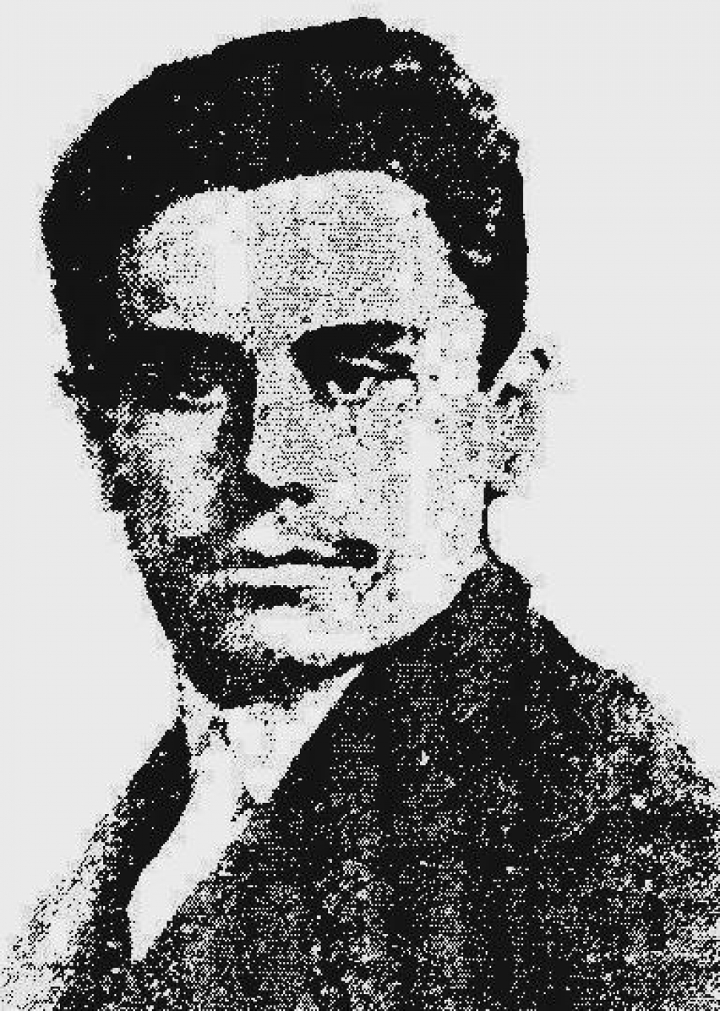
Aspectos gerais da teoria pachukaniana
Evgeni Pachukanis (1891-1937)
Crítica imanente do direito: exame dialético dos conceitos jurídicos fundamentais apresentados pela teoria geral do direito
Compreensão do direito como uma forma social derivada de condições específicas do capitalismo

Slide 13
Aspectos gerais da teoria pachukaniana
Aproximação entre o sujeito de direito (indivíduo abstrato da modernidade) e a mercadoria (produto do trabalho abstrato)
O direito como fenômeno capitalista: o desenvolvimento pleno das categorias jurídicas segue-se ao desenvolvimento pleno das categorias econômicas do capitalismo
Necessidade de superação do normativismo como obstáculo epistemológico (análise restrita ao conteúdo das normas jurídicas)

Slide 14
Aspectos gerais da teoria pachukaniana
O princípio da subjetividade jurídica (liberdade, igualdade e propriedade) e o processo de juridicização real das relações humanas
Universalização da propriedade móvel em relação a todos os sujeitos e objetos possíveis (superação do feudalismo)
A construção das relações sociais como relações jurídicas entre sujeitos como a condição histórica de desenvolvimento de uma “superestrutura jurídica” (leis, tribunais, processos)

Slide 15
Aspectos gerais da teoria pachukaniana
Formas “antediluvianas” de direito: a existência de formas desenvolvidas e acabadas de direito não exclui a existência de formas rudimentares, antes as pressupõe
Inexistência do sujeito de direito antes do capitalismo em função da lógica do privilégio (prevalência do status sobre a individualidade abstrata)
O “direito” nas sociedades pré-capitalistas como uma esfera social que se confunde com a religião e os costumes

Slide 16
Relação e norma
A sociedade capitalista apresenta-se como uma cadeia infinita de relações jurídicas, e o contrato é a forma geral da sociabilidade moderna
A economia capitalista consiste no substrato material da forma jurídica, é o conteúdo histórico que torna o direito um objeto verificável em sua especificidade
A relação jurídica é a célula primária do tecido do direito, e é somente nela que ele realiza o seu movimento real

Slide 17
Relação e norma
“Para que essas coisas se refiram umas às outras como mercadorias, é necessário que os seus guardiões se relacionem entre si como pessoas, cuja vontade reside nessas coisas, de tal modo que um, somente de acordo com a vontade do outro, portanto cada um apenas mediante um ato de vontade comum a ambos, se aproprie da mercadoria alheia enquanto aliena a própria. Eles devem, portanto, reconhecer-se reciprocamente como proprietários privados. Essa relação jurídica, cuja forma é o contrato, desenvolvida legalmente ou não, é uma relação de vontade, em que se reflete a relação econômica”
(MARX, K. O capital, I)

Slide 18
Relação e norma
“O conteúdo dessa relação jurídica ou de vontade é dado por meio da relação econômica mesma. As pessoas aqui só existem, reciprocamente, como representantes de mercadorias e, por isso, como possuidores de mercadorias. Veremos no curso do desenvolvimento, em geral, que os personagens econômicos encarnados pelas pessoas nada mais são que as personificações das relações econômicas, como portadores das quais elas se defrontam”.
(MARX, K. O capital, I)

Slide 19
Relação e norma
O elemento jurídico só se faz presente onde há oposição de interesses entre as partes (contraposição com a técnica)
A relação jurídica é essencialmente uma relação de equivalência que reproduz a lógica mercantil do valor (ex.: direito internacional e direito penal)
A equivalência no direito exprime-se, na maioria dos casos, em efeitos patrimoniais

Slide 20
Relação e norma
A relação jurídica aparece em sua expressão mais completa no momento do litígio, no qual o choque de interesses entre as partes é apreciado por uma autoridade dita imparcial
É no processo judicial que o jurídico se abstrai e se separa do econômico, despontando como realidade autônoma
Igualdade jurídica, bipartição do Estado e estrutura contratual no processo penal

Slide 21
Relação e norma
Direito subjetivo: portabilidade e destinação de todas as pretensões jurídicas, ligação direta com o tecido econômico (campo do indivíduo egoísta)
Direito objetivo: regulamentação externa que representa a universalidade abstrata do Estado em contraposição à sociedade civil
A esfera do direito objetivo como desdobramento da esfera do direito subjetivo

Slide 22
Relação e norma
Direito privado: domínio dos traços mais fundamentais e característicos da forma jurídica, esfera da encarnação do indivíduo portador de interesses particulares
Direito público: domínio da impessoalidade aparente do poder político na era capitalista, esfera do interesse geral
A lógica das relações de poder adequa-se apenas parcialmente ao sistema de conceitos jurídicos, pois a dominação de classe não se dobra perante a legalidade

Slide 23
Relação e norma
As normas só ganham um significado real nas relações às quais estão vinculadas
O que a separa a norma jurídica das demais normas é o fato de que ela pressupõe a pessoa dotada de direitos e fundamenta ativamente uma pretensão
A norma é deduzida diretamente das relações existentes, ou então pode ser o sintoma provável de um futuro nascimento de relações correspondentes

Slide 24
Relação e norma
Quanto mais autoritária a regulamentação, menor é o espaço para o direito, pois a vontade suprema da autoridade tende a excluir a vontade autônoma das partes
O positivismo jurídico corresponde ao surgimento do capitalismo monopolista, no qual os direitos abstratos do homem são eclipsados pelo poder disciplinar do Estado
O formalismo kelseniano representa a máxima decadência do pensamento científico burguês (ruptura com os fatos)

